Slide 1
AKUPUNKTURA A MEDICÍNA ZALOŽENÁ NA DŮKAZECH
Dialog nebo konflikt?
Petr Fiala
1. LF UK Praha, IPVZ Praha
Fórum českých etických komisí
Praha 23. 1. 2020

Slide 2
Obsah:
Interaktivní úvod
O původu akupunktury
Tzv. „medicína založená na důkazech“
Akupunktura a EBM
Interaktivní závěr

Slide 3
Motto:
Optimální řešení universálních problémů mají tendenci konvergovat.

Slide 4
1. Hádej, kdo to řekl…
„Svět je složen s nepatrných částic
a je v neustálém pohybu a proměně…“

Slide 5
1. Řešení:
Svět je složen z nepatrných částic „c´“ a je v neustálém pohybu a proměně…
Jang-ču (440-360 př. n. l.),
čínský materialistický filosof
Atomy jsou … neviditelná, nedělitelná (tj. a-tomos) … tělíska, ze kterých se vše skládá (od bohů přes hvězdy, zemi, živočichy až po člověka a duši). Ve svém pohybu se vzájemně střetávají a spojují, čímž vznikají viditelná tělesa a věci.
Démokritos z Abdér (460 – 370 př. n. l.)

Slide 6
2. Hádej, kdo to řekl…
„Užívej dneška, vychutnávej, co máš teď
a nezatěžuj se myšlenkami, co bude po smrti…“

Slide 7
2. Řešení:
Užívej dneška, vychutnávej, co máš, a nezatěžuj se myšlenkami, co bude po smrti…
Jang-ču (440-360 př. n. l.), čínský materialistický filosof
Neptej se, není třeba vědět, co mně či tobě osud přichystá… jen dej si doušek vína, zapomeň marných přání, užívej dne a hoduj dosyta…
Horatius (65 př. n. l. – 8. n. l.), Zpěvy, Óda XI

Slide 8
3. Hádej, kdo to řekl…
„Vědět, že nevím,
to je nadevše…“

Slide 9
3. Řešení:
Vědět, že nevím
to je nadevše
nevědět že vím
to je nemoc!
Kdo poznává v nemoci nemoc
přestává už být nemocný
Tao-te-t´ing, zpěv 71, překlad Bohumil Mathesius, Vznik: cca 600 let př. n. l. , autor: snad Lao´c
Vím, že nic nevím.
Sokrates (469-399 př. n. l.)
Ale známe jej patrně až od jeho žáka
Platóna, v jeho Obraně Sokrata:
… já ani nevím, ani se nedomnívám, že vím; zdá se tedy, že jsem … moudřejší aspoň o něco málo, právě o to, že co nevím, ani se nedomnívám, že vím.

Slide 10
4. Hádej, kde je napsáno…
„Bylo nebe a země,
až potom se zrodily všechny věci…“

Slide 11
4. Řešení:
Bylo nebe a země
Až potom se zrodily všechny věci
Byly všechny věci
Až potom byl muž a žena
Byl muž a žena
Až potom byl manžel a manželka
Byl manžel a manželka
Až potom byl otec a syn
Byl otec a syn ….
Kniha proměn (I-t´ing), seřazení trigramů II, Vznik: 18. stol. př. n. l. , autor: neznámý
Na počátku stvořil Bůh nebe a zemi.
Země pak byla nesličná a pustá,
a tma byly nad propastí…
Genesis 1, 1-2 (Bible kralická)
Vznik: 10.-2. stol. př. n. l.
(Někdy: 15.-13. stol. př. n. l.)

Slide 12
5. Hádej, kde je napsáno…
„Kdo nakládá se světem
chtěje ho získat
vidím, že neuspěje…“

Slide 13
5. Řešení
Kdo nakládá se světem
chtěje ho získat
vidím, že neuspěje…
A kdo s ním tak nakládá, prohraje
a kdyby se jí zmocnil, ztratí ji!
Tao-te-t´ing, zpěv 29, překlad Bohumil Mathesius, vznik: cca 600 let př. n. l. , autor: snad Lao´c
Neboť kdo by chtěl zachránit svůj život, ten o něj přijde;
kdo však přijde o život pro mne a pro evangelium, zachrání jej.
Markovo evangelium 8, 35-36, ekumenický překlad vznik: 40 – 70 n. l.

Slide 14
Společný hardware i software?
Pokud vidíme, že podobné myšlenky či nápady měli učenci na obou koních zeměkoule v oddělených civilizacích v době, kdy se nemohli inspirovat jedni druhými, musíme chtě nechtě pracovat s myšlenkou na podobný hardware i software, který pracuje všude na světě přibližně se stejnými informacemi a s obdobnou logikou řešení.
Pak by nemuselo překvapit ani to, že podobné myšlenky se zrodily v hlavách podobně smýšlejících „lékařů“ na obou koncích naší zeměkoule…

Slide 15
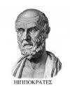
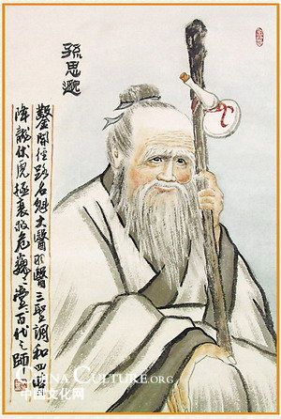
Společné kořeny medicíny?
Hippokrates (470 – 377 př. n. l.), „otec medicíny“. Vždy viděl pacienta jako celek, a ne jen jeho diagnózu: „Je zbytečné léčit oko bez hlavy, hlavu bez těla a tělo bez duše.“ Od něho a jeho žáků známe „Corpus Hippocraticum“ – dílo o 60 svazcích se základy tehdejší (i moderní) medicíny. Kromě „Hippokratovy přísahy“ známe i řadu dalších citátů, např.: „Život je krátký, umění dlouhé, příležitost prchavá, pokusy nejisté, posouzení nesnadné … přece však musíme léčit.“
I dávná Čína má svého lékaře-lidumila: Sun-s´-miao (581 – 682 n. l.). Podobně jako Hippokrates a jako buddhisticky orientovaný lékař viděl člověka vždy jako celek: „Dobrý lékař se potýká s nemocemi člověka a je protknut soucitem a láskou. Zůstává věren slibu pomáhat každému trpícímu v jeho bolestech, aniž by měl na zřeteli vlastní důstojnost, bohatství a stáří nemocného … považuje nakonec všechny nemocné za své přátele a bratry.
PACIENT VŽDY VNÍMÁN JAKO CELEK, NIKOLIV JEN JAKO POUHÁ DIAGNÓZA

Slide 16
Společné kořeny akupunktury?
Pak by ovšem nemuselo nikoho překvapit, že myšlenka stimulovat určitá místa proti bolesti nebo jiným nemocem, která se později začala nazývat akupunkturními body mohla napadnout zcela nezávisle lidi v dávnověku jak ve Střední Evropě, tak i v dávné Číně.
Není přitom vůbec vyloučeno, že se všechno odehrálo ještě daleko dřív a úplně jinde…
„Ke kořenům“ – „Ad fontes“: pokusíme se (podobně jako renesanční učenci a protestantští reformátoři) podívat, jak to je s kořeny akupunktury a odpovědět si na otázku
ODKUD VLASTNĚ POCHÁZÍ AKUPUNKTURA?

Slide 17
Čínská stopa
Zdá se, že čínské kořeny akupunktury jsou dnes už natolik zažité, že nikoho ani stínem nenapadne, že by tomu mohlo být jinak.
Většinou se soudí, že akupunktura jako taková vznikla někdy před 4000 lety (tj. v době cca 2 tis. let př. n. l.), podle jiných to mohlo být dokonce ještě dříve, snad před 10 tis. lety.
Všechny „důkazy“ z této doby jsou ovšem ve staré Číně jen nepřímé a jsou založeny pouze na archeologických nálezech.

Slide 18
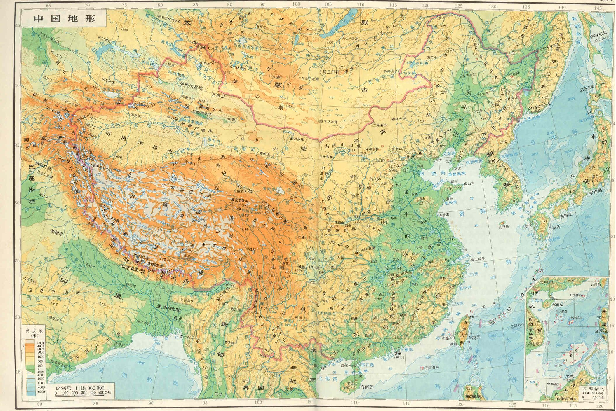
Nejdůležitější čínská archeologická naleziště
Chou-kou-tien
S´chuan
Fun-den
18

Slide 19
Mytologičtí vládci
Podle Číňanů je historie tradiční čínské medicíny spjatá s jejich mytologickými císaři (Pozn.: Dnešní vžitý název TCM jako terminus technicus pochází ovšem až ze 2. poloviny 20. století).
Z nich se nejčastěji odvolávají na dva:
Fu-Si, měl žít v době cca mezi lety 2852 – 2737 př. n. l. a měl dát svému lidu 9 typů kovových jehel;
Chuang-ti (Žlutý císař), měl žít v době cca mezi lety 2697 – 2597 př. n. l. a měl dát svému lidu slavný lékařský kodex Nei-t´ing-Su-Wen (Kniha o vnitřních chorobách).
My se ale musíme zeptat: JE TO VŮBEC MOŽNÉ?

Slide 20
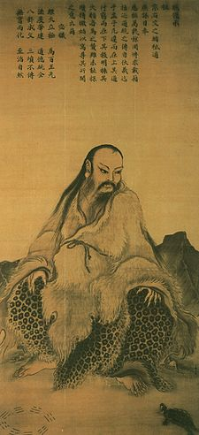
Fu-Si (cca 2852 – 2737 př. n. l.)
Měl dát svému lidu 9 typů kovových jehel (ukazují se dodnes v učebnicích) 500 - 2000 let předtím, než ve staré Číně uměli zpracovávat kovy…
… čemuž lze dnes jen obtížně uvěřit…

Slide 21
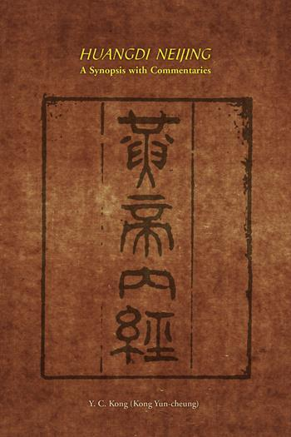
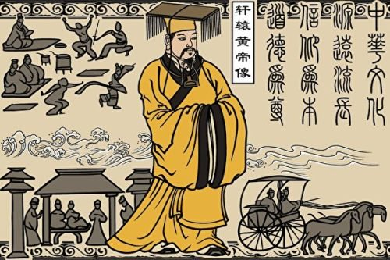
Chuang-ti (cca 2697 – 2597 př. n. l.)
„Proto je mým přáním, aby se používalo jehel z kovu…“
Chuang-ti, Nei-t´ing-su-wen
Lékařské spisy mohly být ovšem sotva napsány několik set let dřív než v Číně vzniklo písmo…
… proto tomu dnes můžeme jen stěží uvěřit…

Slide 22
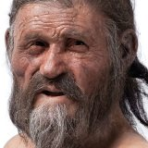
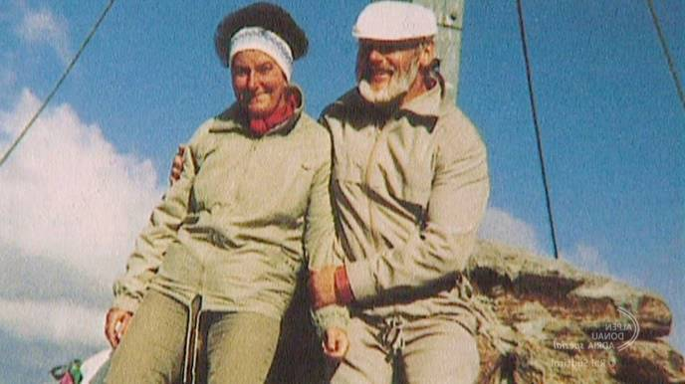
Evropská stopa - Ötzi
Vždycky jsme přemýšleli o tom, proč akupunktura vznikla právě v Číně – přinejmenším do roku 1991. V tom roce došlo k neočekávanému objevu na druhém konci zeměkoule, v Tyrolsku ve Střední Evropě, který naše úvahy od základu změnil…
Tehdy, ve čtvrtek 19. září 1991 manželé Simonovi z Norimberku přecházeli na vysokohorské túře sedlo Tisenjoch a uviděli, jak z mělké muldy v ledovém jezírku čouhá lidské tělo. Domnívali se, že našli mrtvolu horolezce a svůj nález oznámili na nejbližší horské chatě Similaunhütte.

Slide 23
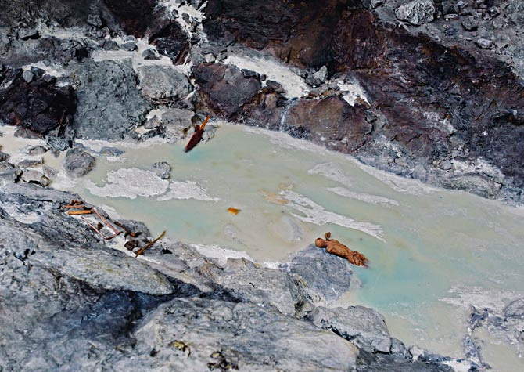
Nález Ötziho – 19. 9. 1991

Slide 24
Hranice mezi dnešní Itálií a Rakouskem
Pozdější analýzy, včetně DNA určily stáří mumie na 5100 – 5500 let a prokázaly, že se jedná o „domorodce“ ze středoevropského lidu Tamins-Carasso-Isera, jehož potomci žijí v této oblasti Střední Evropy dodnes. Na jeho těle bylo objeveno tetování v místě akupunkturních bodů.
24

Slide 25
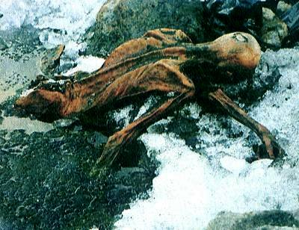
Objev Ötziho (čtvrtek 19. 9. 1991)
25

Slide 26
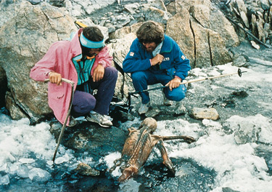
Vyproštění (pátek 20. 9. 1991)
Shodou okolností byli na místě objevu právě dva horolezci Reinhold Messner a Hans Kammerlander.
26

Slide 27
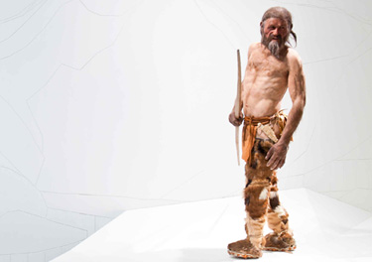
Různé rekonstrukce podoby Ötziho
27

Slide 28
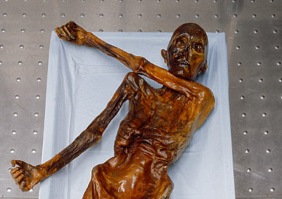
Ötzi v archeologickém muzeu v italském Bolzanu
28

Slide 29
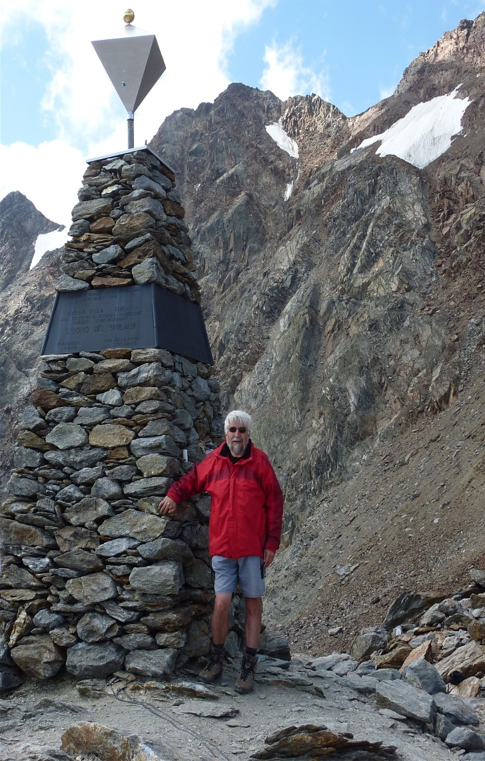
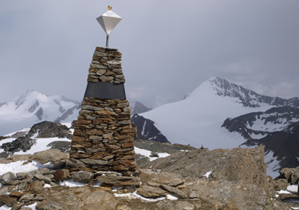
Ötziho pomník v místě jeho nálezu
Na místě jeho nálezu v sedle Tisenjoch/Hauslabjoch byl ve výšce 3280 m n. m. vztyčen kamenný pomník.
29

Slide 30
Ötziho tetování
Během zkoumání mumie byla objevena řada zvláštních tetování v podobě zářezů do kůže, do nich bylo vetřeno dřevěné uhlí z ohniště. (Tato technika je ve Východní Asii prokázána až ve 4. stol. př. n. l. – tzv. „Skytský jezdec“, archeologické naleziště Pazyryk na Altaji.)
Později experti potvrdili pozoruhodnou shodu tetování s místy, které se dnes používají jako akupunkturní body. Do dnešního dne bylo objeveno celkem 61 tetování v 19 uskupeních (Samadelli, 2016).
Většina tetování leží blízko pravděpodobných bolavých partií Ötziho (páteř, klouby atp.). Ostatní tetování jsou mimo obvyklá místa bolesti.
Dnešní akupunktura by tyto body označila jako „čínské body“ drah močového měchýře (BL), souhlasné body („šu“), Chua-tuovy body, body dráhy žlučníku (GB), jater (LV), ledvin (SP), sleziny-slinivky (SP).

Slide 31
Přehled Ötziho tetování
61 tetování v 19 uskupeních

Slide 32
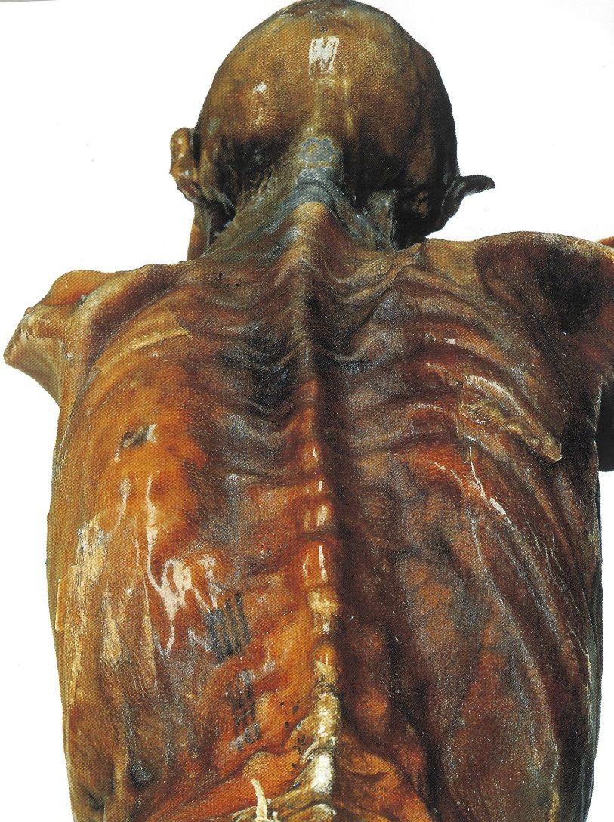
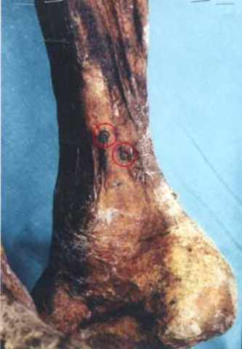
Tetování na mumii

Slide 33
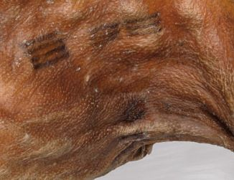
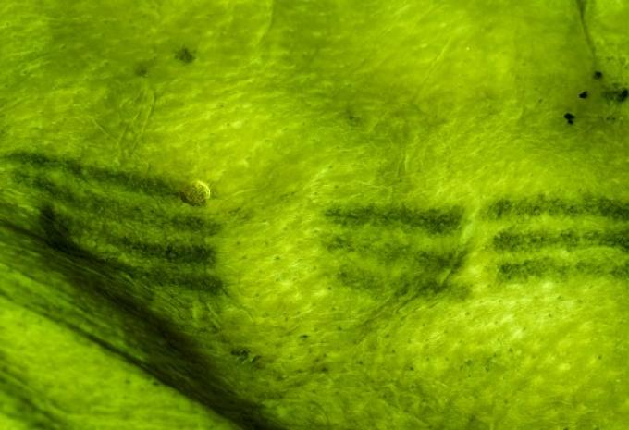
Samadelliho analýzy, 2016
Denní světlo…… UV záření
Tato technika odhaluje rozdíly mezi tetováním a jiným znečištěním kůže přirozeného původu.

Slide 34
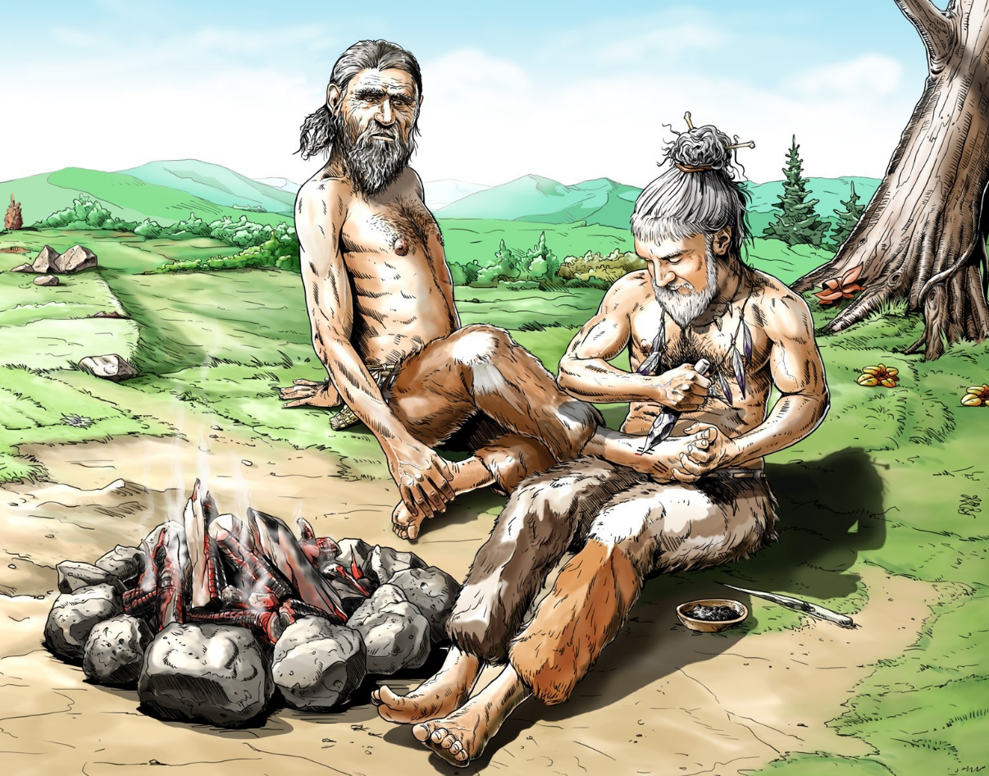
Ötzi a jeho lékař
Odkud získali dávní léčitelé své znalosti?

Slide 35
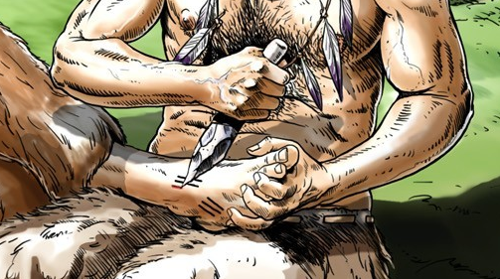
Tetování na dnešních drahách „močového měchýře“ a „žlučníku“

Slide 36
Analýza tetování
BL 21 (?)
KI 7 (?)
SP 6 (?)
BL 22 (?)

Slide 37
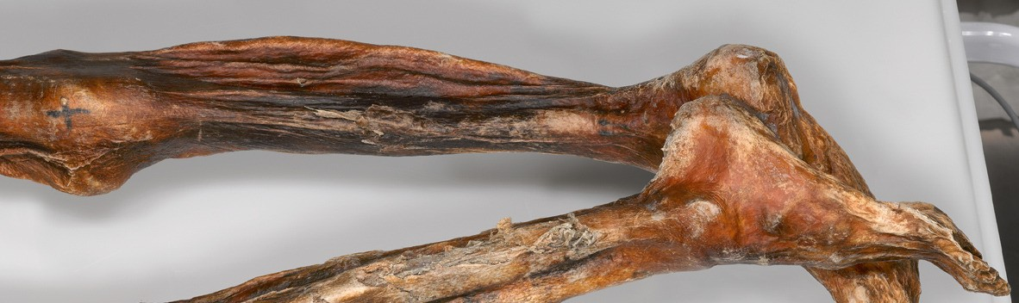
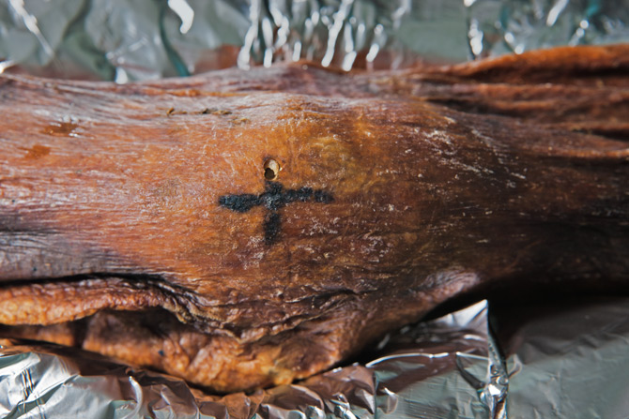
Analýza tetování
LV 8 ?
KI 10 ?

Slide 38
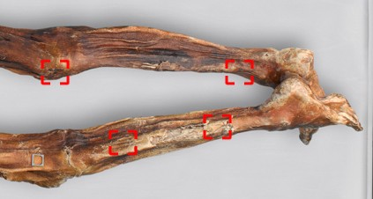
Analýza tetování
Area of BL 58-59
Area of BL 56

Slide 39
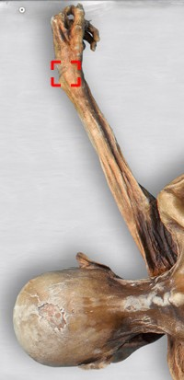
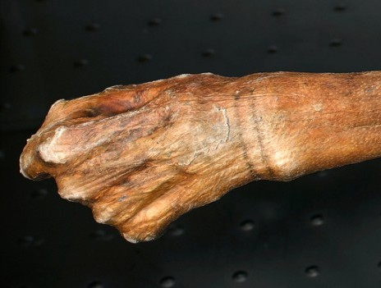
Analýza tetování
Jaký byl účel tohoto pásu na zápěstí?
Dnes někteří v těchto místech nosí magnetické pásky…

Slide 40
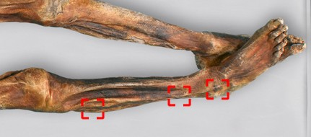
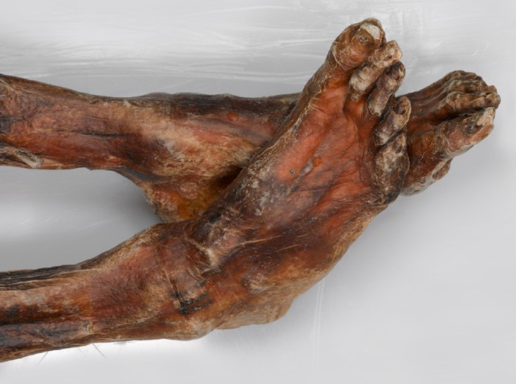
Analýza tetování
ST 36?...GB 39?… GB 40?
Area of the GB or BL meridian?

Slide 41
Chronologie tetování
Základní otázka zněla: Byly všechny čáry provedeny naráz, anebo postupně, jedna po druhé v časovém odstupu, jak přicházely bolesti?
Domníváme se, že nejpravděpodobněji vznikaly postupně, jedna po druhé, jak Ötzimu přicházely a odcházely jeho obtíže … ale nevíme to jistě.

Slide 42
Efekty tetování očima západní medicíny
Efekty a mechanismy tetování byly i tehdy prakticky totožné jako efekty jakékoliv stimulace dnešních akupunkturních bodů. Mimo jiné:
Dráždily dendrity prvního neuronu a jeho tělíska (Vater-Pacini, Golgi-Mazzoni, Merkel, Ruffini… atd.)
CNS – vyplavovaly endorfiny, serotonin, DOPA, GABA a další neurotransmitery , od periferie až po cortex.
3. Byly stimulovány a degranulovány mastocyty (se škálou reakcí jako histamin, bradykinin, H-receptory, nejrůznější enzymy).

Slide 43
Otázky
Pokud je tomu doopravdy tak, jak jsme si nastínili, kde se vzala znalost akupunkturních míst ve Střední Evropě v době neolitu?
Byl už tehdy svět natolik globální?
První historicky prokázaná římská výprava do Číny je z r. 166 n. l.
Přibližně ze stejné doby (2. stol. n. l.) pochází historicky první zdokumentovaný pohřeb člověka s typicky „čínskými“ (mongoloidními) rysy z jižní Itálie.
Co s tím?

Slide 44
Další otázky
Mohl by tyrolský objev svědčit např. o tom, že si lidé přinesly tyto znalosti už z Olduvajské rokle v Tanzánii (o níž se vědci domnívají, že je kolébkou lidstva) už dávno předtím, než se odtamtud vypravili, aby osídlili svět?
Mohla je tam už tehdy napadnout stejná myšlenka, která se pak zcela nezávisle rozvíjela v různých koutech Země?
Můžeme skutečně uvažovat o podobném „hardwaru“ a „softwaru“ už v těchto dávných časech?
Konvergují automaticky či zákonitě optimální řešení univerzálních problémů lidstva?

Slide 45
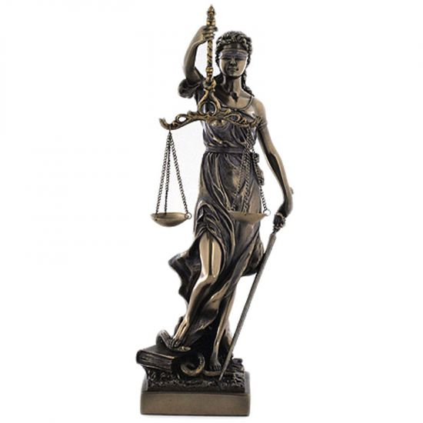
Akupunktura před soudem
Nedalo mi, a konzultoval jsem celou věc s právníky: Jak by asi dopadl soud, kdyby staří čínští akupunkturisté zažalovali Ötziho léčitele pro plagiátorství, resp. jak by mohl posoudit prvenství ve věci akupunktury.
Dostal jsem odpověď, že z právního hlediska lze jen těžko předvídat, jak by dopadlo soudní přelíčení…,
„ …avšak, kdyby se staří čínští léčitelé soudili o prvenství s těmi, kdo ošetřovali Ötziho stimulací „akupunkturních“ bodů, aby mírnili jeho bolesti a obtíže, velmi pravděpodobně by svůj spor prohráli.“

Slide 46
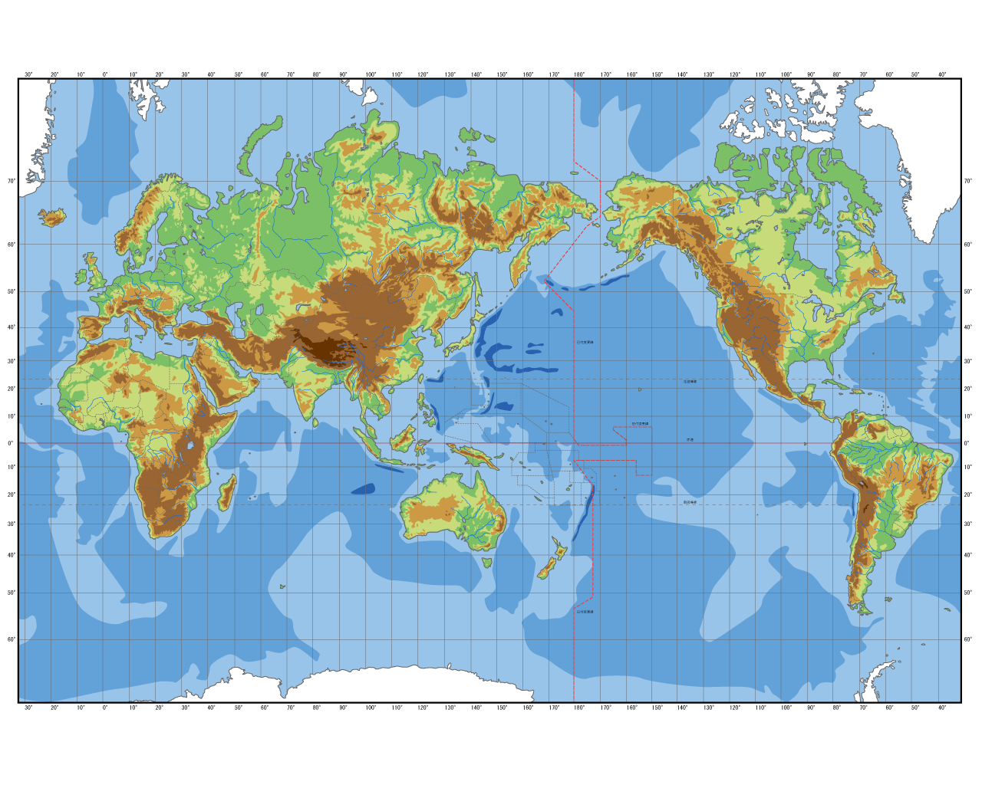

Koho dřív napadla akupunktura?
Stalo se tak zcela nezávislým vývojem znalostí a dovedností lidstva?
Střední Evropa
před cca 5,500 lety?
Stará Čína
před cca 4,000 lety?

Slide 47
Anebo africká stopa?
Podle koncepce „Out-of-Africa“...?
Střední Evropa
před 5500 lety?
Starověká Čína
před 4000 lety?
?
Olduvajská rokle
v Tanzánii?
… mohl by to být „chybějící článek“ mezi evropskou a čínskou akupunkturou?

Slide 48
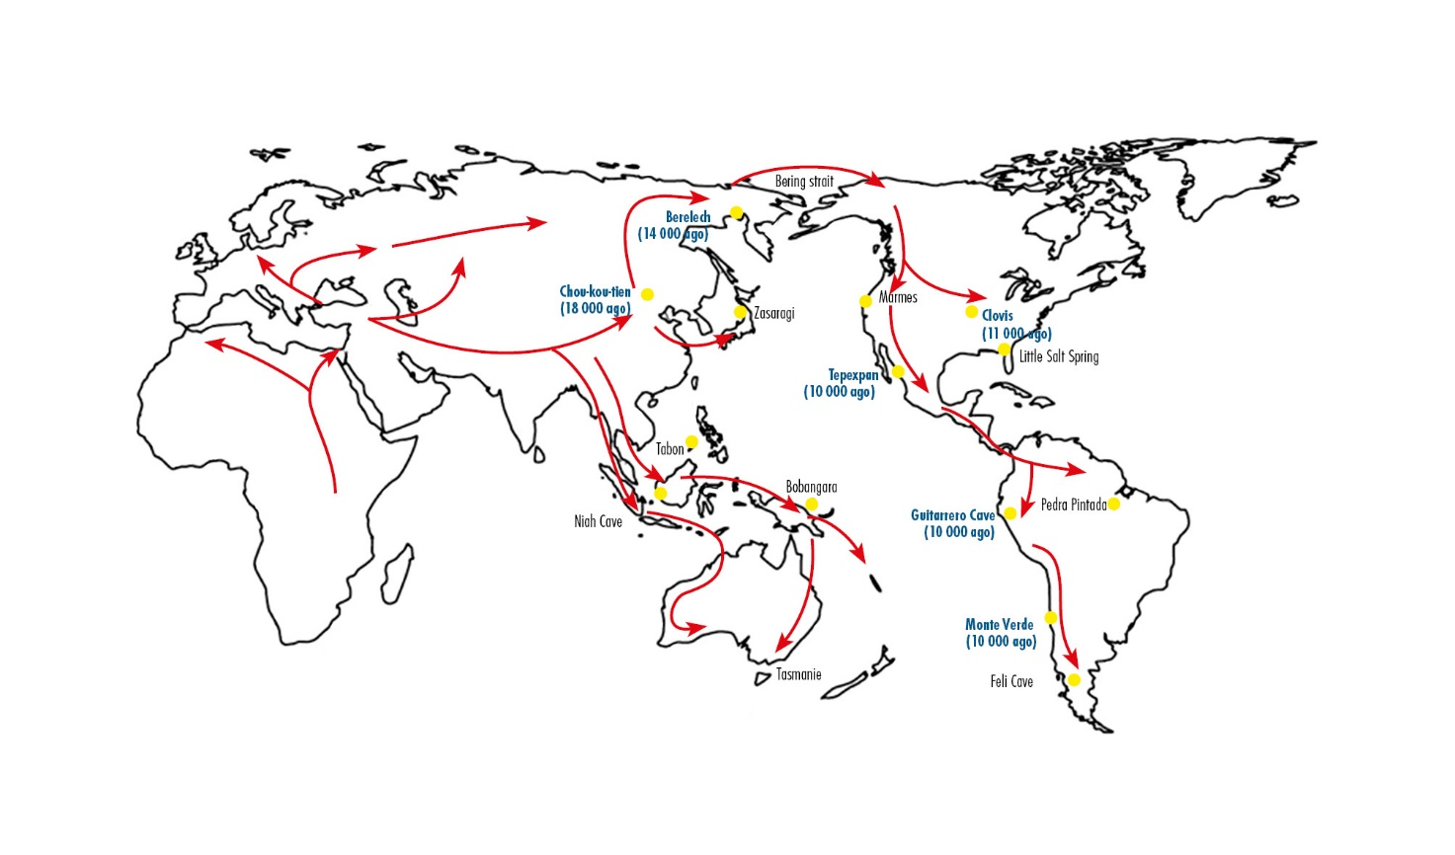

Pohled na putování lidstva z Afriky
Olduvajská rokle v Tanzánii,
snad „kolébka lidstva“

Slide 49
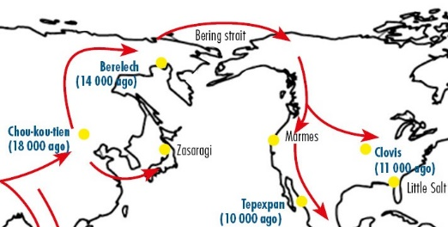
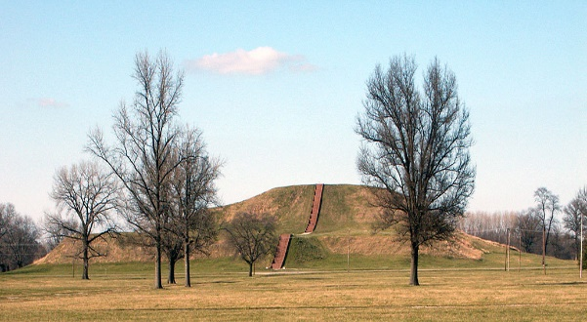
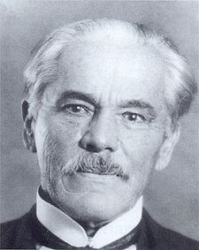
Do Ameriky přes Čínu a Východní Asii
Beringie
Lidé osídlili Ameriku cestou před zamrzlou Beringovu úžinu (Beringii) v době před cca 15 – 12 tis. lety. Prokázáno českým antropo-logem Alešem Hrdličkou v r. 1912.

Slide 50
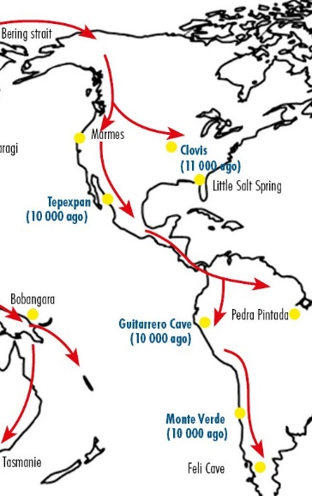
Žádné známky o užívání AP v Americe – závěr:
Protože nikde na americkém kontinentu nebyly nalezeny žádné známky o používání akupunktury, lze se oprávněně domnívat, že v době před 15-12 tis. lety, kdy pravěcí lidé z Východní Asie překračovali Beringovu úžinu, neměli lidé v Číně a v jejím okolí znalosti akupunktury…
Ani takové... ani tyto:

Slide 51
Kde jsou kořeny?
Ve světle všeho, co jsme si řekli je stále méně pravděpodobné, že akupunktura vznikla (jenom) v Číně nebo jinde ve Východní Asii …
… ale daleko spíš (také) v Evropě nebo někde jinde.

Slide 52
Závěr č. 1:
Střední Evropa
před cca 5 500 lety
Starověká Čína
před cca 4 000 lety
Podle našich současných vědomostí se tedy zdá, že akupunktura vznikla přibližně ve stejné epoše a nezávisle na sobě jak ve Střední Evropě, tak i na Dálném Východě, nejspíš v Číně nebo v její blízkosti.
Není zcela jasné, proč se v Evropě nedochovala, zatímco v Číně ano;
někteří vědci mluví o možné genocidě.

Slide 53
Závěr č. 2:
DVĚ INTERPRETACE AKUPUNKTURY
Interpretace akupunktury mohou být dvě, na sobě nezávislé:
Tradiční čínská intepretace – obdivuhodná a ve své době špičková.
Moderní „západní“ intepretace – navazující na vše dobré, co se podařilo objevit na Dálném Východě a objasňující mechanismy AP z pohledu dnešních přírodních a medicínských věd. Je špičková ve 21. století a představuje další pokrok v používání metod a technik, které byly v době před několika tisíci lety na Dálném východě nedostupné.
Střet civilizací?
Nikoliv. Jde o plodnou spolupráci obou škol ku prospěchu pacientů.

Slide 54
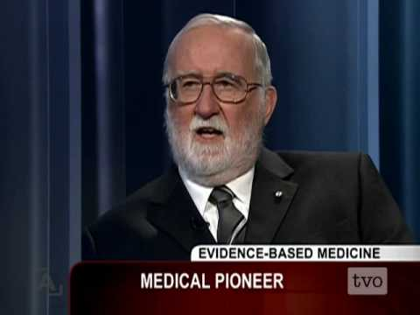
Západní medicína a tzv. „medicína založená na důkazech“
EBM není nová medicína 21. století, ale pouze a jen nová matematicko-statistická metoda vyhodnocování důkazů v klinických studiích klinické medicíny. Netýká se základního výzkumu. Není to žádné zaklínadlo!
Její principy formuloval v r. 1996 kanadský epidemiolog D. Sackett (1934-2015) z McMasterovy univerzity v Hamiltonu. Její start je podmíněn až praktickým využitím hromadného zpracování dat, tj. až po masovém nasazení výpočetní techniky (IT):
Západní medicína a EBM není totéž!

Slide 55
Medicína založená na důkazech EBM
„Medicína založená na důkazech (evidence-based medicine) je vědomé, zřetelné (explicitní) a soudné používání nejlepších současných důkazů při rozhodování o péči o individuální pacienty. Praxe EBM znamená integraci individuální klinické expertízy spolu s nejlepším dosažitelným důkazem ze systematického výzkumu. Individuální klinickou expertízou rozumíme profesionalitu a úsudek jednoho každého zkušeného klinického lékaře v praxi … přičemž je zapotřebí pozorně a empaticky identifikovat individuální přání, práva a preference jednotlivého pacienta při rozhodování o klinickém postupu při jeho léčení.“
Zdroj: D. Sackett, British Medical Journal, 312, 13. 1. 1996

Slide 56
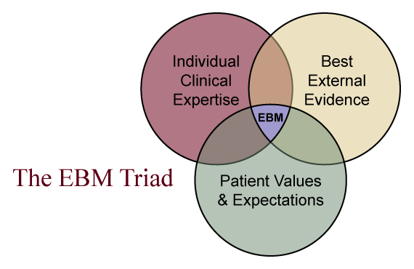
EBM, její triáda a praktické použití
„Dobří lékaři používají obého – jak klinických zkušeností, tak i nejlepších externích důkazů. Ani jedno samo o sobě nestačí… bez klinické zkušenosti lékař riskuje tyranii důkazů, neboť ani nejlepší z nich se nemusí hodit pro toho kterého individuálního pacienta…
… EBM není žádná „kuchařka“. Naopak, vyžaduje přesně opačný přístup. Bez nejlepšího externího důkazu, klinické zkušenosti lékaře a plného respektování individuálního přání pacienta vyúsťuje v otrocký přístup k jednotlivým pacientům à la „kuchařka“.
Zdroj: D. Sackett, British Medical Journal 312, 13.1. 1996

Slide 57
Hierarchie důkazů v EBM
Metaanalýzy, tj. „analýzy analýz“, systematické přehledy (Systematic reviews)
Studie dle náhodného výběru (randomised controlled trials) !!!
Kohortové studie (cohort trials)
Kontrolované případové studie (case-controlled trials, controlled clinical trials)
Průřezové studie (cross-section trials, case studies)
Kazuistiky (case reports, clinical experience)
Zásah do předpokládaného patogenního mechanismu
Vyhledávání obvykle v databázích PubMed (Medline), World of science, Cochranova knihovna, Google-Scholar atp.

Slide 58
Akupunktura a EBM
JAMA 2/1999 – konsensus v USA o akupunktuře.
V r. 2007 nalezl vědecký sekretář British Medical Acupuncture Society M. Cummings (University College, Londýn) nalezl v databázi PubMed 12 753 odkazů na ap. Z nich bylo 63 provedeno v nejvyšší kategorii důkazů (systematic review) 1 013 jako „randomised controlled trials).
WHO – seznam indikací, Ženeva 2002.

Slide 59
Indikace WHO dle kritérií EBM
POZOR! NEJEDNÁ SE O DIAGNÓZY VE SMYSLU MKN-10
I. Indikace prokázané na základě „randomised controlled trials“
(alergická rhinitis, biliární kolika, bolesti hlavy, bolesti dolních zad, deprese, dysmenorea, hypertenze, malpozice plodu, mrtvice, nauzea, vomitus …)
II. Indikace s prokázaným efektem a potřebou dalšího výzkumu
(abdominální bolest, acne vulgaris, Bellova obrna, bolest onkologická, colitis ulcerosa, faciální spasmy, hyperlipidemie, neplodnost, radikulární sy., vertebrogenní bolesti…)
III. Indikace s nižším stupněm průkaznosti než „RCT“ (např. kazuistiky)
(colon irritable, hluchota, CHOPN, neuropatie močového měchýře …)
IV. Indikace, kde je možno AP zkusit (s možností okamžitého zásahu)
(angina pectoris, kóma, křeče, paralýza bulbární, průjem…)

Slide 60
Interaktivní závěr - popáleniny
Český objev, MUDr. Prusík – Dobříš, přelom 70./80. let. (dle A. Lebarbiera)
První pomoc při popáleninách:
Max. do 15 min. po popálení napíchnout tzv.
„plicní sedmičku“ = LU 7 („okno v mracích“ –
„lie-čchüe“). Měli by znát všichni jako umělé
dýchání!
Nejlépe se bod LU 7 hledá tak, že lékař položí palec své ruky na pacientův processus styloideus radii, který v řadě případů není na reliéfu paže vůbec vidět. Pak odhadne, kde má pacient úhel/rozhraní mezi dlouhou kosti radia a jeho výběžkem. Přesně do tohoto rozhrani se vpíchne jehla, a to zpravidla z volarni strany směrem dorzálním.

